Slide 1


Caudal-COL
Estimación del caudal medio diario
en cuencas de Colombia
CAUDAL-COL / Primera entrega
Notes:
INTEGRANTE 1. 0:00–1:30.
Presentar el problema de cobertura de estaciones y registros incompletos. Explicar su relevancia para aportes a embalses y operación energética. Presentar los usuarios: analista de XM, operadores, hidrólogos y gestión del riesgo. Explicar el mapa, series, métricas y descarga del mockup. Los valores y la curva del mockup son ilustrativos, no resultados de modelos. El alcance es estimar con meteorología observada. La validación con usuarios está pendiente.
Fuente: proyecto fase 1 (2).docx. Secciones 1 y 2, Figura 1. Datos reportados por el equipo, CAMELS-COL v3.
El video completo tiene una duración máxima de seis minutos.

Slide 2

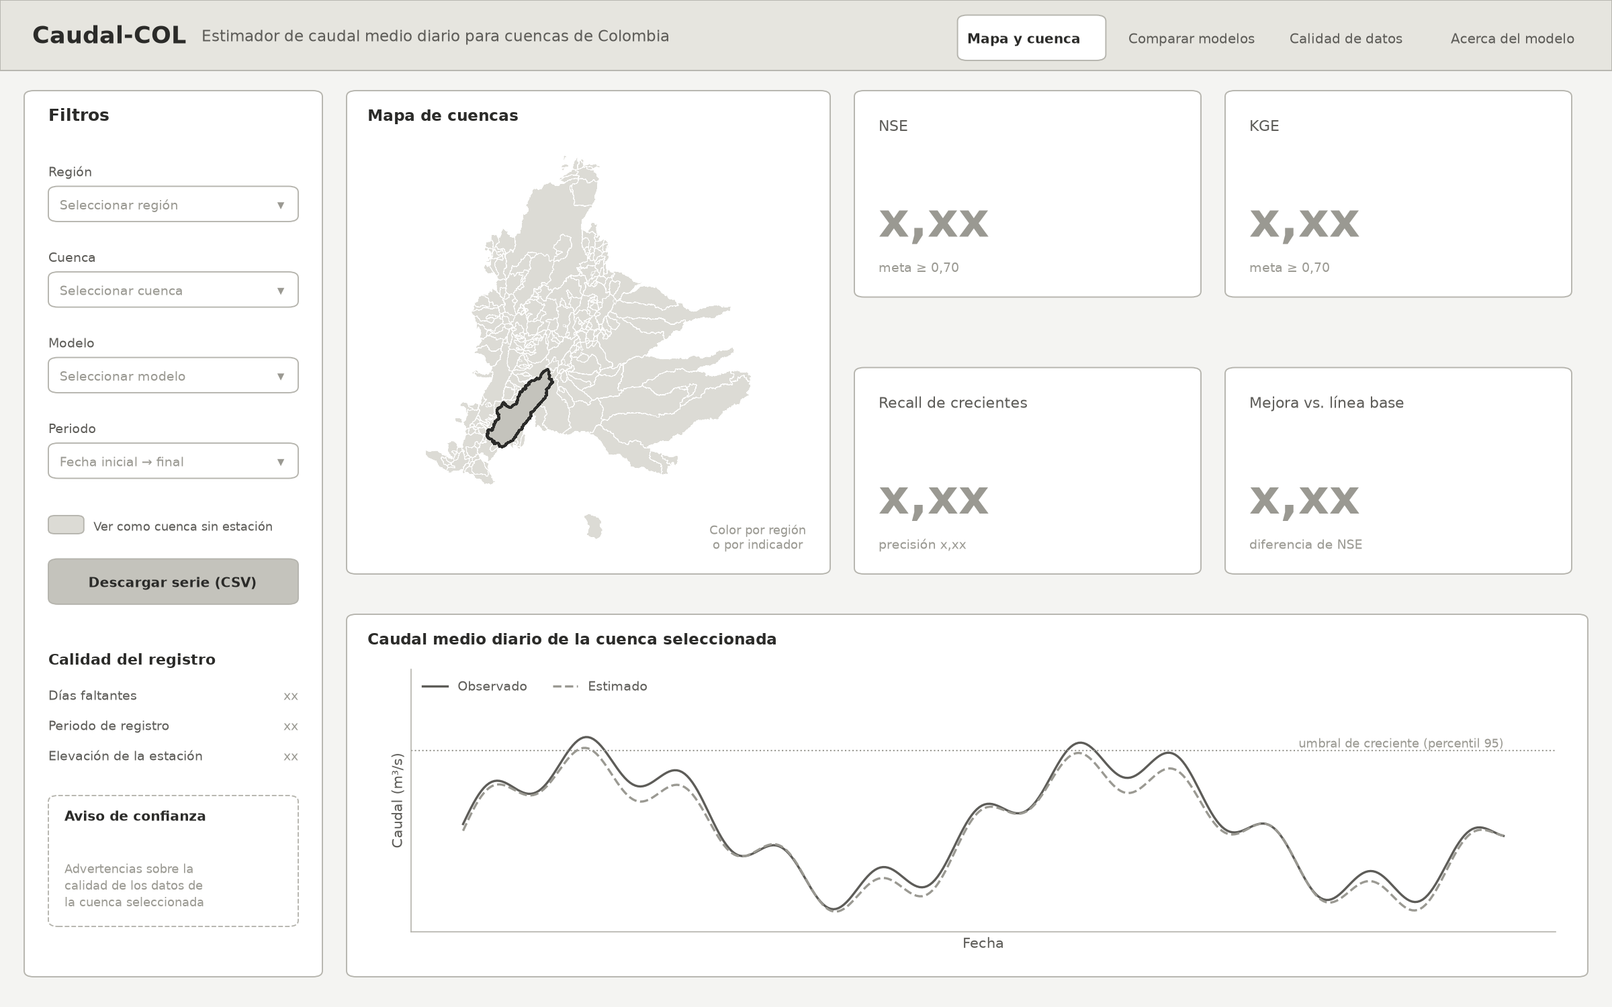
Caudal-COL
Estimación del caudal medio diario
en cuencas de Colombia
Problema
Cuencas sin estación y registros
con interrupciones
Organización de referencia:
Modelo + API + aplicación web
Estimación con meteorología observada
Diseño propuesto del producto
CAUDAL-COL / Primera entrega
1 / 4
Notes:
INTEGRANTE 1. 0:00–1:30.
Presentar el problema de cobertura de estaciones y registros incompletos. Explicar su relevancia para aportes a embalses y operación energética. Presentar los usuarios: analista de XM, operadores, hidrólogos y gestión del riesgo. Explicar el mapa, series, métricas y descarga del mockup. Los valores y la curva del mockup son ilustrativos, no resultados de modelos. El alcance es estimar con meteorología observada. La validación con usuarios está pendiente.
Fuente: proyecto fase 1 (2).docx. Secciones 1 y 2, Figura 1. Datos reportados por el equipo, CAMELS-COL v3.
El video completo tiene una duración máxima de seis minutos.

Slide 3
Datos y evaluación propuesta
346
1981–2022
cuencas
Conjunto de datos: CAMELS-COL
Caudal y meteorología diaria + atributos de cuenca
Modelos por comparar
Validación temporal y espacial
Regresión lineal
Random Forest
LSTM regional
NSE y KGE ≥ 0,70
NSE ≥ 0,50 en cuencas no vistas
Metas propuestas para la siguiente fase
CAUDAL-COL / Primera entrega
2 / 4
Notes:
INTEGRANTE 2. 1:30–3:00.
Explicar CAMELS-COL v3 y la unión por código IDEAM. Fuentes: caudal IDEAM, precipitación CHIRPS, temperatura y evapotranspiración MSWX. La primera entrega usa estadística descriptiva, gráficos, pruebas, Spearman y PCA. Se propone comparar regresión lineal, Random Forest y LSTM. Partición temporal: entrenamiento 1981–2010, validación 2011–2015, prueba 2016–2022. Validación espacial: cinco particiones por sistemas de ríos completos. Las firmas hidrológicas solo se usan en exploración para prevenir fuga. Las cifras de NSE y KGE son metas medianas, no resultados obtenidos. Uso responsable: supervisión humana, métricas por región y revisión de restricciones comerciales de MSWX según el documento.
Fuente: proyecto fase 1 (2).docx. Secciones 3, 4 y 5, Tablas 1 y 5. Datos reportados por el equipo, CAMELS-COL v3.
El video completo tiene una duración máxima de seis minutos.

Slide 4
Los vacíos de fechas son el principal riesgo
4.072.868 registros diarios revisados
18.281
Cuencas disponibles para evaluar
interrupciones en las fechas
148 cuencas
con al menos un vacío ≥ 1 año
Periodo de prueba: 2016–2022
CAUDAL-COL / Primera entrega
3 / 4
Notes:
INTEGRANTE 3. 3:00–4:30.
Explicar las dimensiones de calidad revisadas sobre 4.072.868 registros y ocho tablas de atributos. Aunque no hay celdas vacías en las series, faltan filas correspondientes a días sin registro. Los 18.281 son interrupciones o bloques de fechas faltantes, no un conteo de días. 148 cuencas tienen algún vacío de al menos un año. Los atributos están completos para 346 cuencas. 252 cuencas tienen al menos un año en el periodo de prueba. No se detectaron fechas duplicadas, negativos ni mínima mayor que máxima. Hay variables geológicas redundantes y 55 cuencas con coeficiente de escorrentía mayor que uno, posible limitación de lluvia satelital por revisar. Tratamiento propuesto: calendario diario, interpolación de forzantes solo en vacíos de hasta siete días y exclusión de ventanas con vacíos largos.
Fuente: proyecto fase 1 (2).docx. Sección 6, Tabla 6. Datos reportados por el equipo, CAMELS-COL v3.
El video completo tiene una duración máxima de seis minutos.

Slide 5
Hallazgos que orientan la siguiente fase
Menor caudal en Magdalena-Cauca
Registros desiguales por región
Caudal específico medio · mm/día
Cuencas con < 5 % de días faltantes
Welch: p < 0,001
Aridez ρ = −0,74 Bosque ρ = +0,54
Siguiente fase: preparar los datos, entrenar los modelos y validar con los usuarios interesados
CAUDAL-COL / Primera entrega
4 / 4
Notes:
INTEGRANTE 4. 4:30–6:00.
Explicar tres resultados. 1. Caudal específico medio de 3,70 mm/día en Magdalena-Cauca frente a 6,15 en el resto, Welch p menor a 0,001. El resultado se mantiene en escala logarítmica y al excluir atípicos. 2. Solo 25% de cuencas del Orinoco tiene menos de 5% de días faltantes, frente a 53% del Pacífico. Chi-cuadrado p=0,005. 3. Spearman: aridez −0,74 y bosque +0,54. Son asociaciones, no causalidad. La anidación de cuencas limita la independencia. Concluir que los datos permiten avanzar con preparación y evaluación regional. Aún no hay modelos entrenados ni metas de desempeño alcanzadas. Próximos pasos: preparar datos, comparar tres modelos, validar requerimientos y construir prototipo.
Fuente: proyecto fase 1 (2).docx. Secciones 6 y 7, Figura 2. Datos reportados por el equipo, CAMELS-COL v3.
El video completo tiene una duración máxima de seis minutos.

